Slide 1
GUI TESTING
Giảng viên hướng dẫn
ThS. Lâm Quang Vũ
Thầy Trần Duy Hoàng
Nhóm thực hiện
Nhóm A
Người thuyết trình
Nguyễn Hoàng Doanh

Slide 2
Nội Dung
Giới thiệu
Kỹ thuật Checklist
Demo tool Ranorex
Demo tool Web2Test
Thảo luận

Slide 3
Giới Thiệu
Một phần mềm cho dù tốt đến đâu mà giao diện xấu và không tiện dụng thì cũng là phí công.
GUI (Graphic User Interface) Testing là một tập hợp các kỹ thuật kiểm chứng giao diện nhằm đảm bảo phần mềm có giao đẹp, tiện dụng đối với người sử dụng.

Slide 4
Nội Dung
Giới thiệu
Kỹ thuật Checklist
Demo tool Ranorex
Demo tool Web2Test
Thảo luận

Slide 5
GUI Testing Checklist
Gui Testing
Checklist
Web App
Desktop App

Slide 6
GUI Testing Checklist
Checklist ?
Là một danh sách các câu hỏi dạng Yes/No question phổ biến và thường gặp nhất được ghi nhận lại theo kinh nghiệm. Mỗi câu hỏi gọi là một check cho nên gọi là checklist
Gui testing checklist?
Khi một tester có trong tay bản checklist, việc tester phải làm là chạy chương trình và duyệt qua checklist để trả lời các câu hỏi.

Slide 7
GUI Testing Checklist
Gui Testing Checklist
Web App
Desktop App

Slide 8
Desktop App Gui Testing Checklist
Trình Bày
Control
Kích Thước
Màu Sắc
Font Chữ

Slide 9
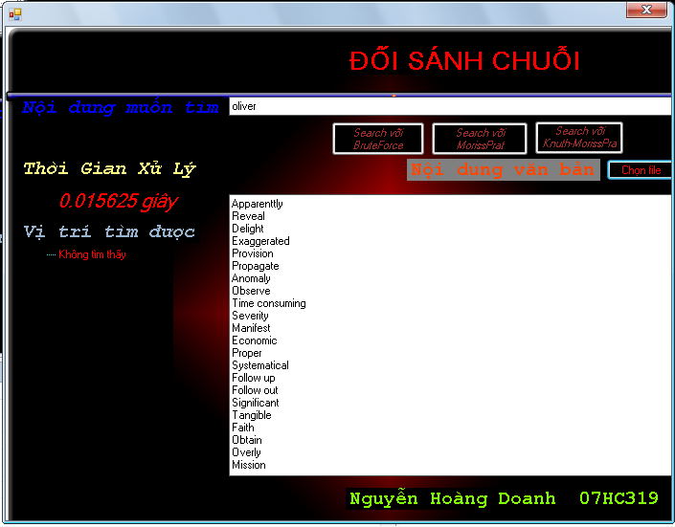
Trình Bày
Các màn hình có được đặt title hay không?
Title là cái gì?
Notes:
Tổ chức giao diện người dùng để thông tin theo chiều dọc hay chiều ngang, với những thông tin quan trọng luôn luôn được đặt ở góc trên bên trái của màn hình.
Gom nhóm những control có liên quan với nhau bằng khoảng trắng hoặc frame control.
Canh giữa các command buttons theo cạnh đáy của màn hình hoặc chồng chúng trên góc phải trên hoặc dưới. Không sử dụng hơn 6 command button trên một màn hình. Đặt những cái thường dùng nhất trước nhất ( trái nhất hoặc cao nhất )
Sử dụng tiêu đề có ý nghĩa trên các command buttons. Đặt tiêu đề trên một dòng và tối đa không quá 3 từ. Viết hoa tất cả ký tự đầu tiên của các từ.
Gán nhãn cho mỗi control trên giao diện. Nhãn nên chỉ từ một đến tối đa ba từ và đặt trên 1 dòng. Canh lề trái tất cả các nhãn và vị trí mỗi nhãn thì bên trái hoặc ở bên trên control tương ứng. ( không áp dụng cho command buttons).
Canh lề các nhãn và control trên giao diện để tối thiểu hóa số lề khác nhau ( different margin)

Slide 10
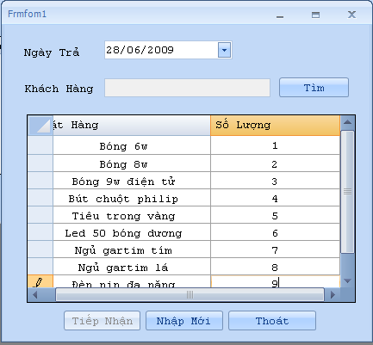
Trình Bày (tt)
Title của màn hình có ý nghĩa hay không?
là cái gì?

Slide 11
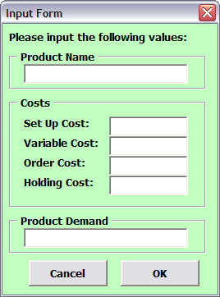
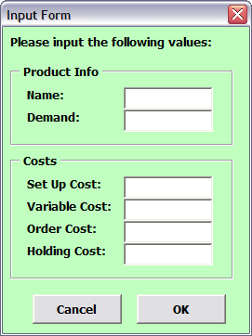
Trình Bày (tt)
Những field liên quan với nhau có được gom nhóm lại hay không?
Notes:
Màu đỏ là không hợp lý ( các field có liên quan nên được gom nhóm lại )
5 và 6 là ví dụ về viết hoa các ký tự đầu tiên cho caption và chỉ nên có từ 1 đến 3 từ.

Slide 12
Desktop App Gui Testing Checklist
Trình Bày
Control
Kích Thước
Màu Sắc
Font Chữ

Slide 13
Kích Thước và Vị Trí
Hình ảnh sử dụng có đặt ở vị trí có làm xao lãng người dùng hay không?
Notes:
Đảm bảo một lề nhất quán từ 2 hoặc 3 dấu . cho tất cả các cạnh của form
Chỉ sử dụng hình ảnh khi thật cần thiết. Nếu hình ảnh chỉ sử dụng để làm đẹp thì nên dùng một ảnh nhỏ và đặt nó ở vị trí mà không làm bối rối, sao lãng người sử dụng. ( vì mắt con người bị thu hút bởi hình ảnh trước văn bản )

Slide 14
Kích Thước và Vị Trí (tt)
Có control nào bị sát với cạnh của form hay không?
Sao sát dữ vậy?

Slide 15
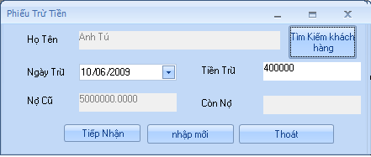
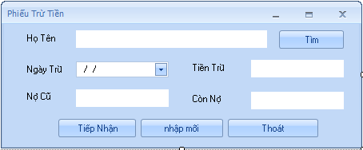
Kích Thước và Vị Trí (tt)
Các control được bố trí cùng cấp có cùng kích cỡ không?

Slide 16
Desktop App Gui Testing Checklist
Trình Bày
Control
Kích Thước
Màu Sắc
Font Chữ

Slide 17
Font Chữ
Chỉ sử dụng một loại font cho tất cả văn bản trên toàn giao diện hay không?
Tất cả các control cùng cấp và trong một nhóm có cùng một cỡ font hay không?
Có sử dụng nhiều font in đậm và in nghiêng hay không?
Notes:
Sử dụng các font 8, 10 hoặc 12 điểm cho các phần tử trên giao diện
Hạn chế số lượng font size khác nhau và thường dùng 1 hoặc 2 font size
Sử dụng font Sans serif cho văn bản trên giao diện ( tùy ngôn ngữ )
Chỉ sử dụng một loại font cho tất cả các văn bản trên giao diện
Tránh sử dụng kiểu in nghiêng hoặc gạch dưới bởi vì cả hai làm văn bản khó đọc.

Slide 18
Font Chữ

Slide 19
Desktop App Gui Testing Checklist
Trình Bày
Control
Kích Thước
Màu Sắc
Font Chữ

Slide 20
Màu Sắc
Trên một form có sử dụng hơn 4 màu hay không? ( không kể màu trắng, đen, xám)
Màu nền và màu chữ có tương phản không (tối – sáng , sáng – tối)?
Notes:
Mắt người bị thu hút bởi màu đen và trắng trước. Xây dựng giao diện sử dụng màu đen, trắng, xám trước rồi sau đó bổ sung màu nếu bạn có một lý do tốt để làm như vậy.
Sử dụng màu trắng hoặc xám sáng cho nền của ứng dụng, màu đen cho văn bản. Văn bản tối trên nền sáng thì dể để đọc hơn. Đừng bao giờ sử dụng màu tối cho nền hoặc màu sáng cho văn bản. Một nền tối thì khó chịu cho mắt và văn bản màu sáng có thể xuất hiện một cách mờ mờ
Hạn chế số lượng màu tới 3 ( không kể màu trắng, đên hoặc xám ). Các màu bạn chọn nên bổ sung cho mỗi màu khác.
Những thành phần mà yêu cầu người dùng vào như text box, checkbox hoặc combobox nên là nền trắng và chữ đen.

Slide 21
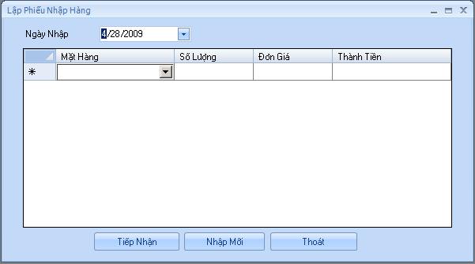
Màu Sắc (tt)

Slide 22
Desktop App Gui Testing Checklist
Trình Bày
Control
Kích Thước
Màu Sắc
Font Chữ

Slide 23
Control
Dialog Box
Command Button
List Box
Radio Button
Text Box
Notes:
Dialog Box
Command button
Radio button
Check Box
Text box
Combo box
List box
Menu
Message Box

Slide 24
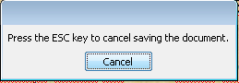
Dialog Box
Dialog box đã được đặt title chưa?
Title đâu?

Slide 25
Dialog Box
Thông báo trên dialog box có được viết hoa ký tự đầu tiên hay không?
Câu thông báo có đúng ý nghĩa và được kiểm tra lỗi chính tả hay không?
Notes:
Vào thông báo với chỉ một ký tự hoa đầu tiên
Hiển thị tên ứng dụng trên thanh tiêu đề của hộp thoại. Tiêu đề hộp thoại nên được viết hoa tất cả những từ quan trọng ngoại trừ a , and hoặc or.
Hiển thị icon thông báo lỗi khi bạn muốn thông báo người dùng có một sự cố nguy hiểm phải được sửa trước khi ứng dụng có thể tiếp tục
Hiển thị icon thông tin trên hộp thoại để hiển thị một thông tin với chỉ một button OK. Hộp thoại không nên cung cấp bất kỳ sự lựa chọn khác nào cho người dùng

Slide 26
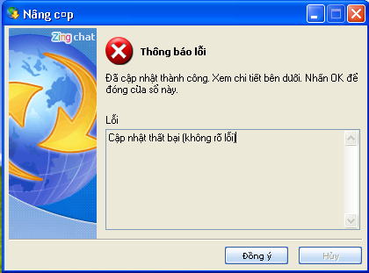
Message Box
Notes:
Vào thông báo với chỉ một ký tự hoa đầu tiên
Hiển thị tên ứng dụng trên thanh tiêu đề của hộp thoại. Tiêu đề hộp thoại nên được viết hoa tất cả những từ quan trọng ngoại trừ a , and hoặc or.
Hiển thị icon thông báo lỗi khi bạn muốn thông báo người dùng có một sự cố nguy hiểm phải được sửa trước khi ứng dụng có thể tiếp tục
Hiển thị icon thông tin trên hộp thoại để hiển thị một thông tin với chỉ một button OK. Hộp thoại không nên cung cấp bất kỳ sự lựa chọn khác nào cho người dùng

Slide 27
Control
Dialog Box
Command Button
List Box
Radio Button
Text Box
Notes:
Dialog Box
Command button
Radio button
Check Box
Text box
Combo box
List box
Menu
Message Box

Slide 28
Command Button
Caption của command button có ngắn hơn 3 từ và chỉ nằm trên một dòng hay không?
Có button nào không được gán key truy cập hay không?
Notes:
Mỗi hộp thoại sẽ có ít nhất một command button cái mà để đóng form
Một default button sẽ luôn được chỉ định
Bất cứ khi nào có thể, cung cấp một Cancel button để đưa người dùng trở lại trạng thái trước khi gọi màn hình hoặc hộp thoại hiện tại
Những command buttons mà hiện tại không có sẵn để dùng thì nên bị vô hiệu hóa (disable)
Các button nên được ngăn cách bởi 200 pixels chiều ngang và dọc.
Nếu một button dùng để mở một cửa sổ mới thì sau tiêu đề của nó nên là 3 dấu chấm lững (…)

Slide 29
Command Button (tt)

Slide 30
Control
Dialog Box
Command Button
List Box
Radio Button
Text Box
Notes:
Dialog Box
Command button
Radio button
Check Box
Text box
Combo box
List box
Menu
Message Box

Slide 31
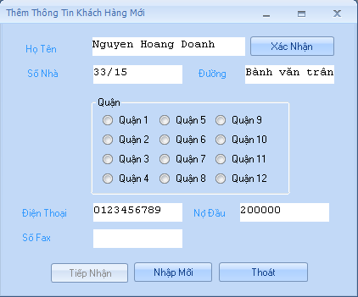
Radio Button
Số lượng các radio button trong cùng một nhóm có >=2 và <=8 hay không?
Có một radio được mặc định cho mỗi nhóm hay không?
Notes:
Sử dụng option button khi bạn muốn người dùng chỉ được chọn một trong các sự chọn có thể.
Số lượng option button tối thiểu là 2 và đề nghị tối đa nên là 7
Nhãn của thuộc tính caption của option button nên được vào với chỉ một ký tự viết hoa đầu tiên.
Gán key duy nhất cho mỗi button
Một có một cái mặt định được chọn cho mỗi nhóm.

Slide 32
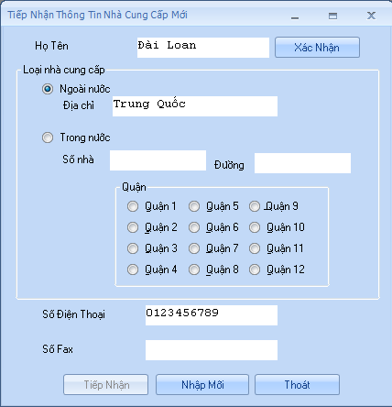
Radio Button (tt)
Các control phụ thuộc vào radio có hiển thị trong chế độ read-only khi radio button không được chọn hay không?
Radio button có được gán key truy cập duy nhất hay không?

Slide 33
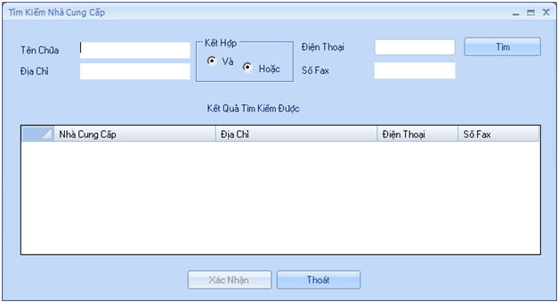
Radio Button (tt)
Có nhiều hơn 1 sự lựa chọn trong cùng một nhóm hay không?
Notes:
Sử dụng option button khi bạn muốn người dùng chỉ được chọn một trong các sự chọn có thể.
Số lượng option button tối thiểu là 2 và đề nghị tối đa nên là 7
Nhãn của thuộc tính caption của option button nên được vào với chỉ một ký tự viết hoa đầu tiên.
Gán key duy nhất cho mỗi button
Một có một cái mặt định được chọn cho mỗi nhóm.

Slide 34
Control
Dialog Box
Command Button
List Box
Radio Button
Text Box
Notes:
Dialog Box
Command button
Radio button
Check Box
Text box
Combo box
List box
Menu
Message Box

Slide 35
Text Box
Text box có màu nền trắng và chữ đen khi không bị disable hay không?
Có gán phím truy cập cho label control làm caption cho Text box hay không?
Thuộc tính TabIndex của Textbox có lớn hơn 1 đơn vị so với TabIndex của label contron làm caption cho nó hay không?

Slide 36
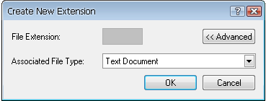
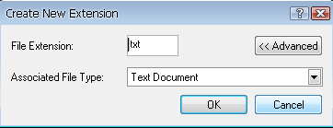
Ví Dụ: Các Chuẩn TextBox

Slide 37
Control
Diaolog Box
Command Button
List Box
Radio Button
Text Box
Notes:
Dialog Box
Command button
Radio button
Check Box
Text box
Combo box
List box
Menu
Message Box

Slide 38
List Box
Có chứa tối thiểu 3 items không?
Có item nào được chọn mặc định không?
Sử dụng lable control để cung cấp phím truy cập tới list box hay không?
Notes:
Listbox nên chứa tối thiểu 3 items
Hiển thị tối thiểu 3 tới tối đa 8 items tại một thời điểm
Sử dụng lable control để cung cấp phím truy cập tới listbox. Gán giá trị TableIndex của label nhỏ hơn 1 giá trị của TabIndex của list box.
Một item mặt định nên được chọn và thường là item đầu tiên trong list.

Slide 39
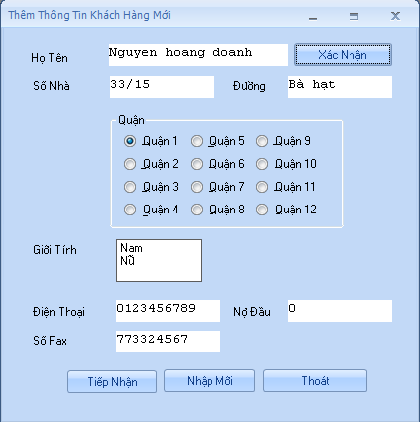
List Box (tt)

Slide 40
Nội Dung
Gui Testing
Web App
Desktop App

Slide 41
Web App Checklist
Thông tin quan trọng có đặt ở trên góc trên trái của màn hình hay không?
Màu nền và màu chữ có tương phản không?
Background có làm xao lãng người dùng hay không?
Nội dung có được hiển thị đúng trong phạm vi của nó hay không?
Notes:
Tất cả font chữ có cùng font hay không
Những gợi ý/ nhắc nhỡ cụ thể có đúng font chưa?
Nội dung có còn lại nếu bạn trở về trang trước hoặc di chuyển đến một trang mới khác hay không?
Tất cả văn bản được canh lề hợp lý chưa?
Văn bản trong những field chỉ định có đúng font chưa?
Tất cả các đầu đề có được canh lề trái không?
Ký tự đầu tiên của từ thứ 2 xuất hiện dưới dạng chữ thường hay không?

Slide 42
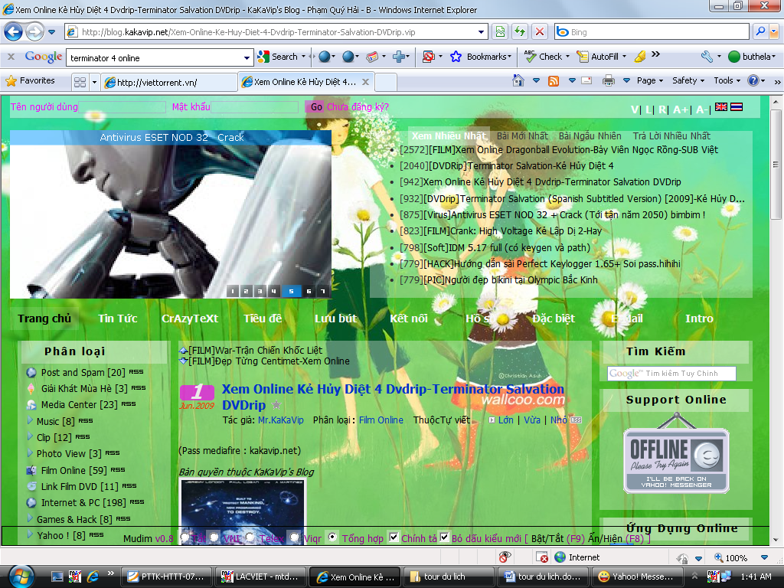
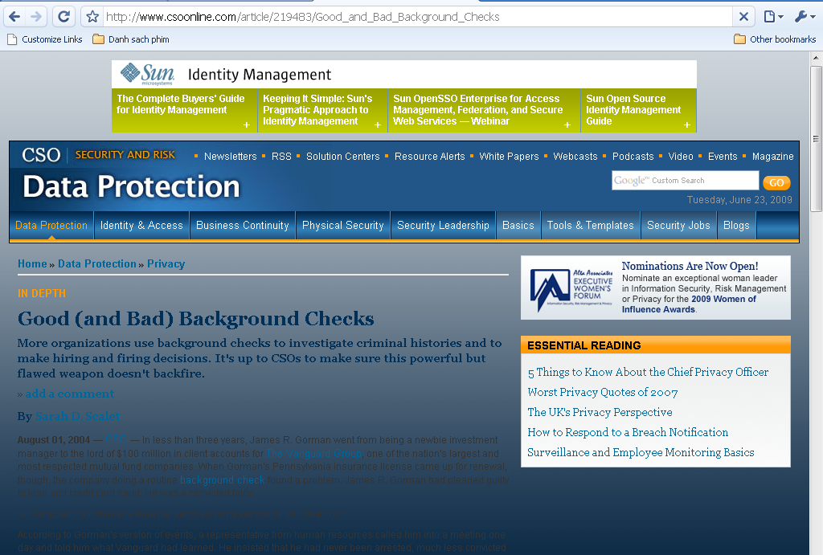
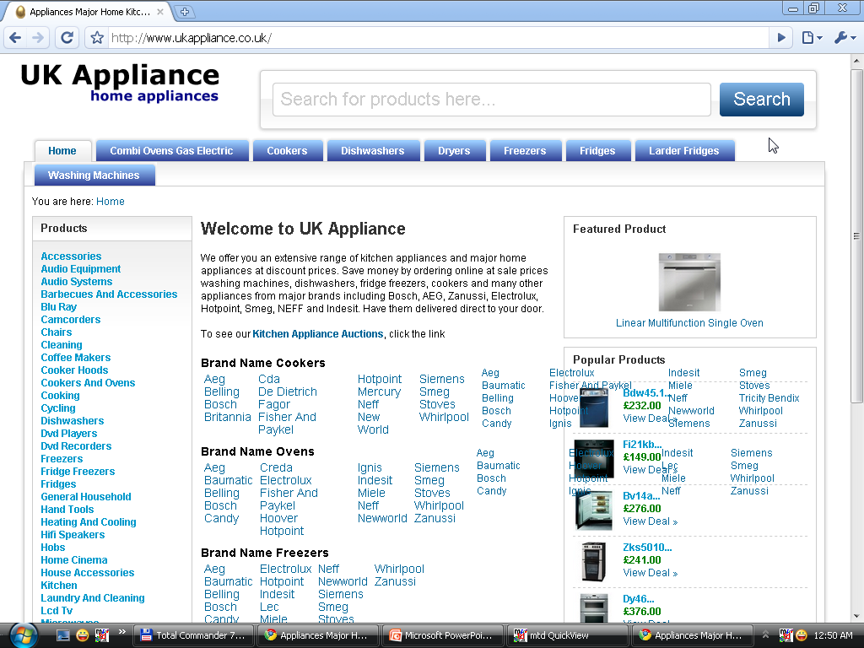
Ví dụ

Slide 43
Web App Checklist (tt)
Các màu của hyperlink thì hợp lý chưa?
Các field gợi ý thì màu hợp lý chưa?
Tất cả chữ trong cùng nhóm có cùng font hay không?
Tất cả các button trong cùng nhóm có cùng kích cỡ và được bố trí hợp lý không?
Các trang có bị thay đổi hình dạng khi hiển thị trên các trình duyệt khác nhau hay không?
Trang có liên kết đến các trang khác hay không?
Notes:
Các màu của hyperlink thì chuẩn chưa?
Các field gợi ý thì màu hợp lý chưa?
Các màu nền hợp lý chưa?
Màu màn hình và các field liên quan hợp lý trong chế độ chỉ đọc chưa?
Web site sử dụng màu liên kết chuẩn chưa?
Tất cả các button có theo định dạng và kích thước chuẩn chưa?
Màu nền màn hình chung có chính xác chưa?
Màu nền trang có gây bối rối không gian trống hay không.

Slide 44
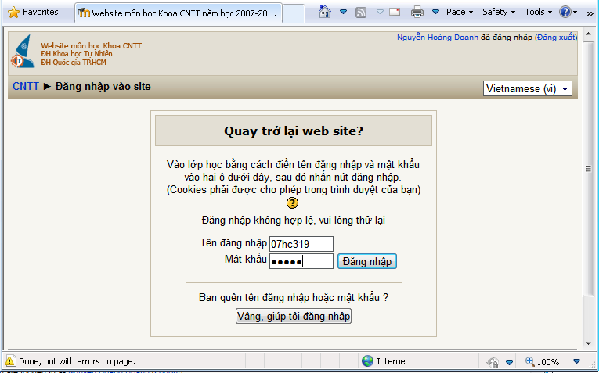
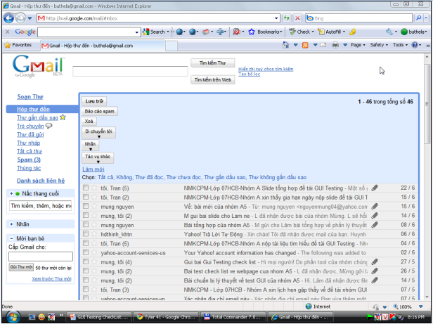
Ví Dụ : Web App Checklist

Slide 45
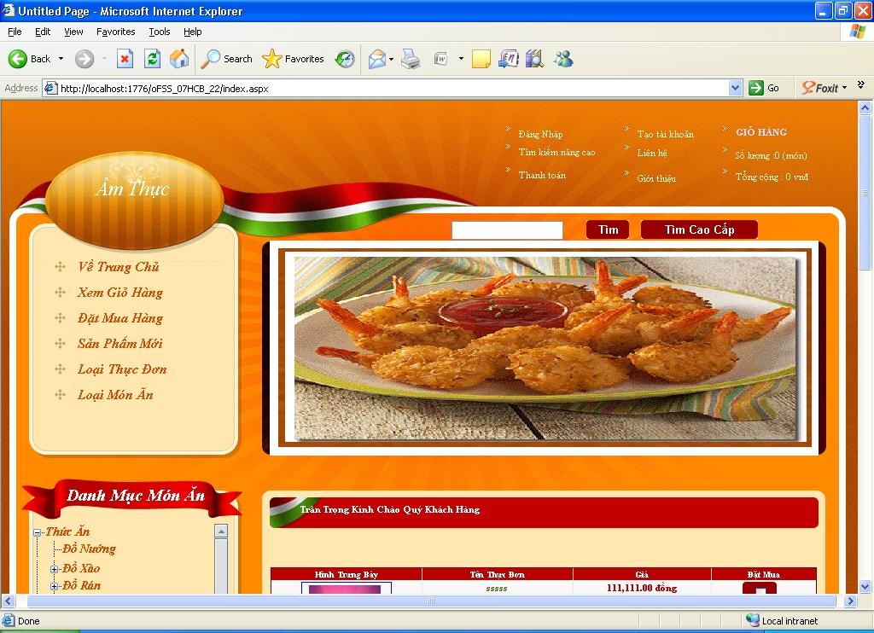
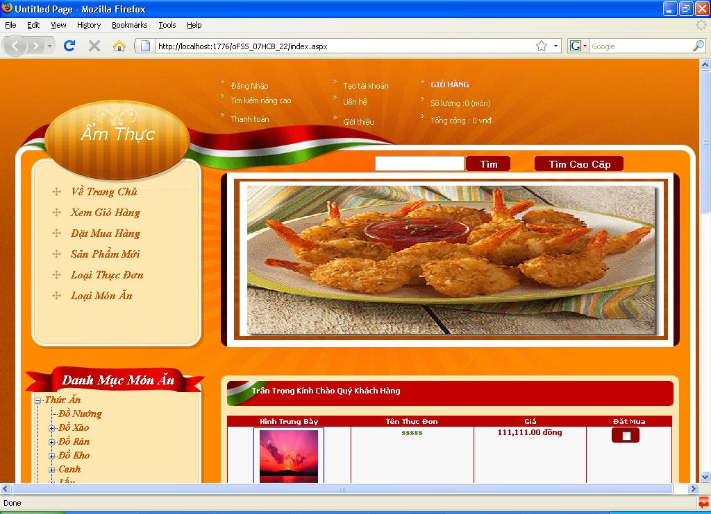
Ví dụ (tt)

Slide 46
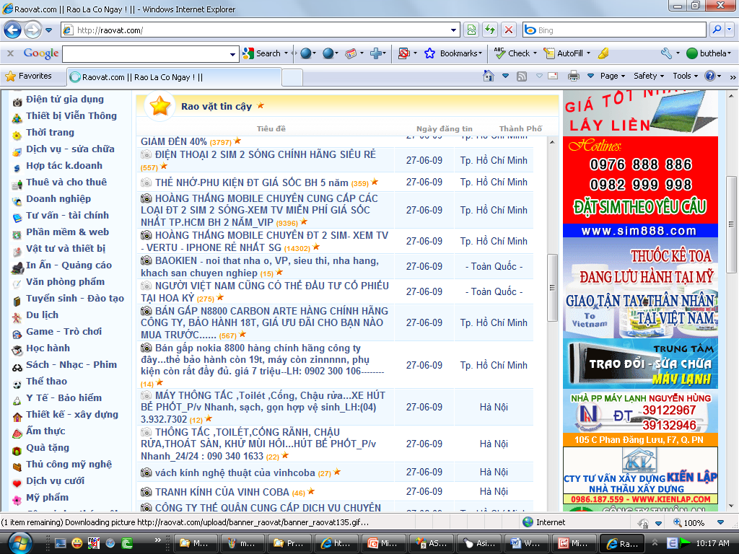
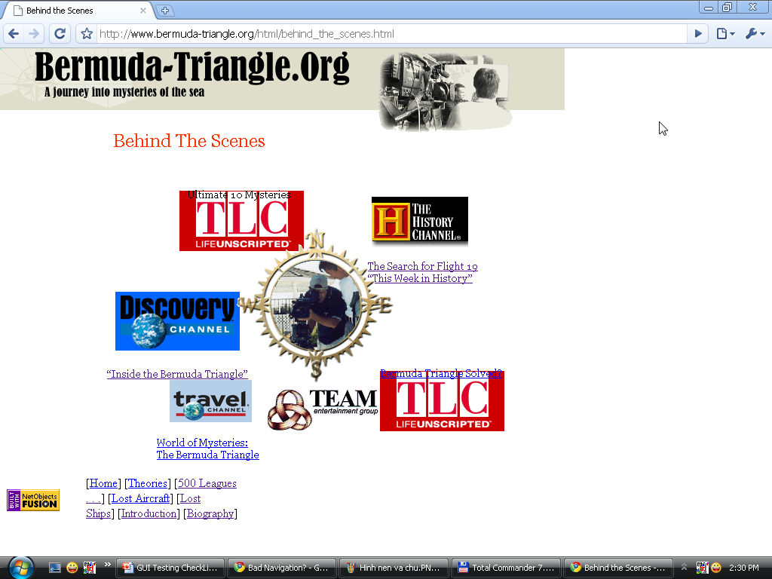
Ví Dụ

Slide 47
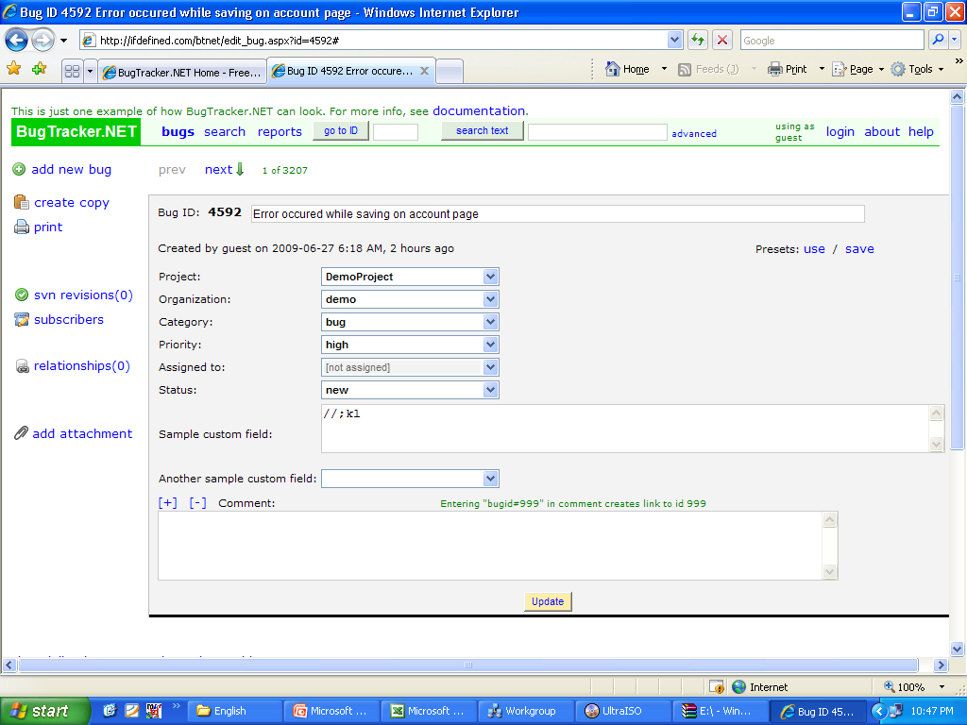
Ví dụ (tt)

Slide 48
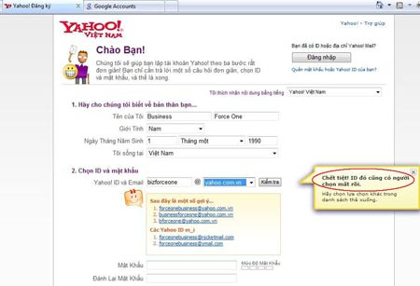
Ví dụ (tt)

Slide 49
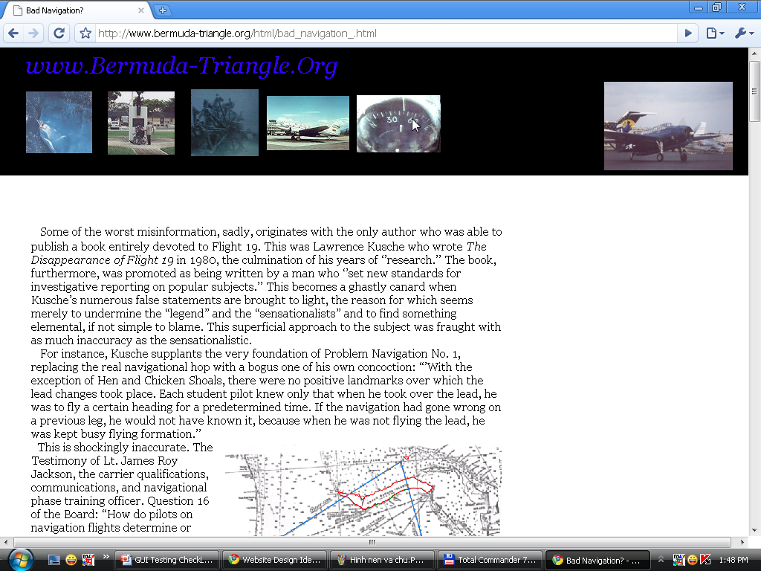
Ví Dụ
Notes:
Không có link liên kết trên các image đầu trang

Slide 50
Web App Checklist (tt)
Tất cả các field bị vô hóa/chỉ đọc đã được bỏ qua trong thứ tự tab?
Nếu cần thiết thì có xuất hiện một thanh scollbar không?
Thứ tự tab chỉ định trên màn hình có theo tuần tự trái phải trên xuống hay chưa?
Notes:
Tất cả các field bị vô hóa đã được bỏ qua trong thứ tự tab?
Tất cả các field chỉ đọc đã được bỏ qua trong thứ tự tab?
Tất cả các màn có thể được truy cập với các button trên màn hình đó có thể được truy cập một cách đúng đắn chưa?
Nếu cần thiết thì có xuất hiện một thanh scollbar không?
Thứ tự tab chỉ định trên màn hình có theo tuần tự trái phải trên xuống hay chưa?
Dưới đây là những mặc định trừ khi chỉ định khác
Có liên kết đến trang chủ từ tất cả trang con chưa?
Khi mở một tab mới thì có focus đến field có thể chỉnh sửa đầu tiên hay chưa?
Khi có một thông báo lỗi xuất hiện và khi người dùng cancel thông báo đó thì có focus đến field lỗi đó hay không?
Hiển thị
Có những font quá lớn hoặc quá nhỏ để đọc hay không?
Các tên trong command buttton và option box thì không vắn tắt.
Đảm bảo rằng option box và optoin button, command button thì được nhóm lại một cách logic với nhau
Các trang in một cách rõ ràng mà không bị cắt bỏ văn bản?
Trang hiển thị tốt ở các độ phân giải hay không?

Slide 51
Web App Checklist (tt)
Khi mở một tab mới thì có focus đến field có thể chỉnh sửa đầu tiên hay chưa?
Khi có một thông báo lỗi xuất hiện và khi người dùng cancel thông báo đó thì có focus đến field lỗi đó hay không?

Slide 52
Web App Checklist (tt)
Có nút nhấn mặc định nào được chỉ định không?
Có hiển thị thông tin trợ giúp phù hợp với các thao tác của người dùng không?

Slide 53
Web App Checklist (tt)
Logo công ty có được liên kết tới trang chủ?
Liên kết có phù hợp và dễ dàng để truy cập?
Chức năng tìm kiếm của site có được truy cập dễ dàng?
Kích cỡ/độ co giãn font chữ có dễ dàng để đọc?
Hình ảnh có tag ALT phù hợp?
Site có tùy chỉnh lỗi not-found/404 page?
URL có nghĩa và thân thiện với người dùng không?

Slide 54
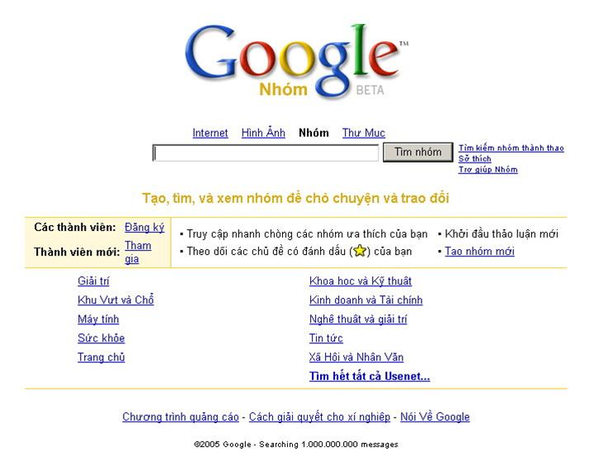
Thử Tài

Slide 55
Nội Dung
Giới Thiệu
Kỹ thuật Checklist
Demo tool Ranorex
Demo tool Web2Test
Thảo luận

Slide 56
Demo Ranorex
Người trình bày: Huỳnh Đoàn Thịnh

Slide 57
Ranorex - Giới thiệu
Sản phẩm của Ranorex
Có bản quyền (290-890 USD)
Phiên bản hiện tại 2.1
Địa chỉ download
http://www.ranorex.com/

Slide 58
Ranorex - Đặc điểm
Automation tool
Capture and replay
Test Win-application: (.Net: 2003, 2005, 2008; MFC; Delphi; Java SWT)
Test Web-application: Ajax, javascript
Hỗ trợ control hãng thứ 3: DevExpress, QT,…
Testscript hỗ trợ đa ngôn ngữ: C#, VB, Python.
Spy hỗ trợ lập trình.
…

Slide 59
Ranorex - Demo
Test hiển thị của control (control có hiển thị như mong muốn không)
Test chức năng (kiểm tra control có thực hiện đúng kết quả mong muốn không)

Slide 60
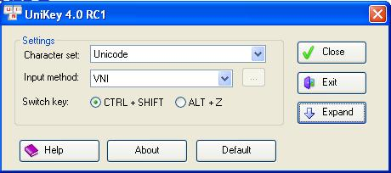
Ranorex - Demo
Test phần mềm Unikey 4 RC 1.

Slide 61
Testcase 1:Radio button
Một trong hai radio button này có được check khi khởi động chương trình hay không?
Có thể check cả 2 radio button này không?
Phím tắt

Slide 62
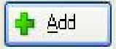
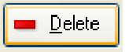
Testcase2:Command button
Trong Macro Table của Unikey:
Button Add có thể được thực thi bằng phím tắt Alt + A hay không?
Button Delete có thể được thực thi bằng phím tắt Alt + D hay không?

Slide 63
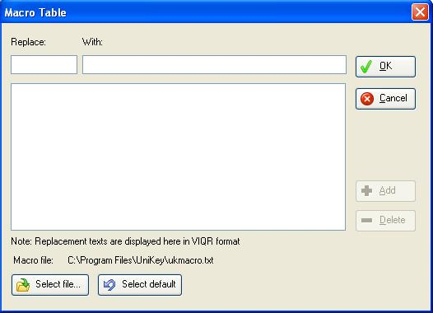
Testcase3: List box
Trong Macro Table của Unikey:
Hiển thị đúng giá trị trên Replace - With hay không?

Slide 64
Nội Dung
Giới Thiệu
Kỹ thuật Checklist
Demo tool Ranorex
Demo tool Web2Test
Thảo luận

Slide 65
Demo Web2Test
Người trình bày: Lê Đức Bình Minh

Slide 66
Web2Test - Giới Thiệu
Web2Test là công cụ kiểm tra tự động các chức năng của ứng dụng web và portals.
Web2Test chạy dưới nền Window và Linux có hỗ trợ Firefox.
Website: http://en.web2test.de

Slide 67
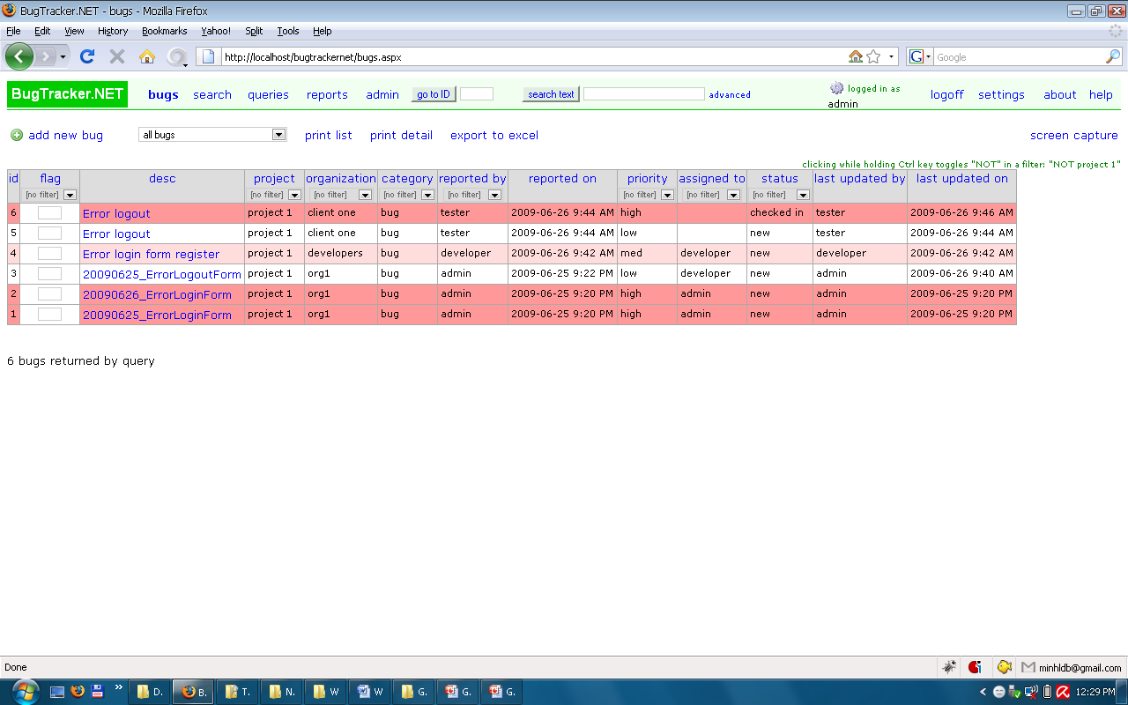
Web2Test - Demo

Slide 68
Web2Test - Chức năng
Kiểm tra các chức năng (GUI) cho ứng dụng web
Capture và Replay
Kiểm tra các thuộc tính CSS (màu sắc, phông chữ,…)
Truy cập trực tiếp DOM của trình duyệt
Tùy biến linh hoạt cho các thiết lập của trình duyệt (proxy, cookies, locale, …)
Hỗ trợ tất cả các khung ứng dụng web (GWT, SAP WD, JSF, JSP, ASP.NET)

Slide 69
Nội Dung
Giới Thiệu
Kỹ thuật Checklist
Demo tool Ranorex
Demo tool Web2test
Thảo luận

Slide 70
Nguồn Tham Khảo
Lý thuyết :
Giáo trình của Thầy Lâm Quang Vũ
www.en.wikipedia.org
http://www.webpagecontent.com/arc_archive/124/5/
http://www.jayson.in/programming/top-10-web-application-usability-guidelines-checklist.html
http://www.testinggeek.com/index.php/testing-templates/checklist-guidelines/78-web-application-ui-checklist
http://www.testinggeek.com/index.php/testing-templates/checklist-guidelines/76-gui-testing-checklist
Demo:
www.ranorex.com
http://en.web2test.de

Slide 71
Thảo Luận

Slide 72
Thank You!

